Slide 1
JAVA
jdbc

Slide 2
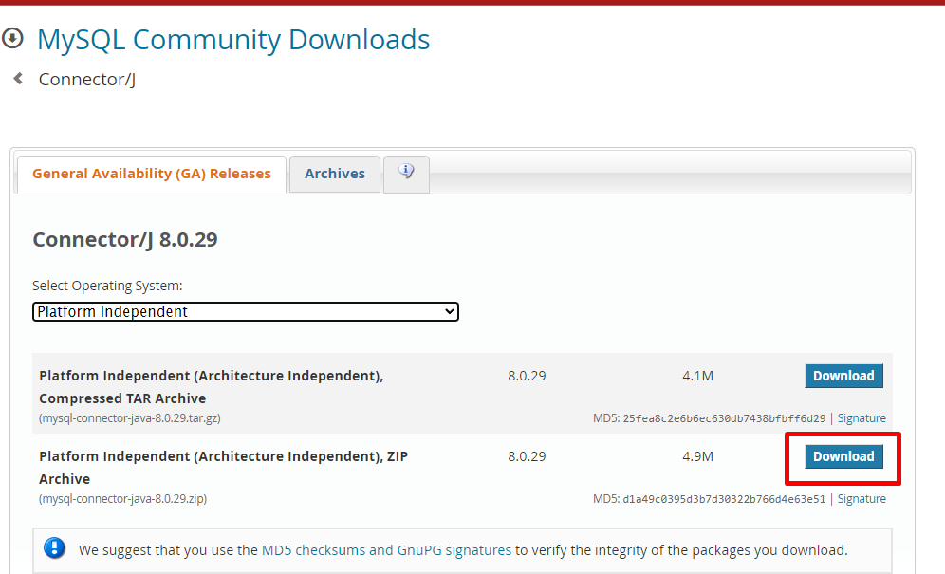
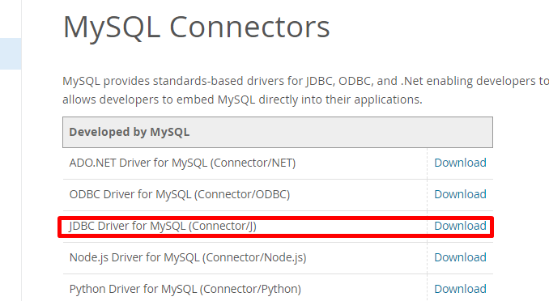
Mysql Connector - Instalación
https://www.mysql.com/products/connector/

Slide 3
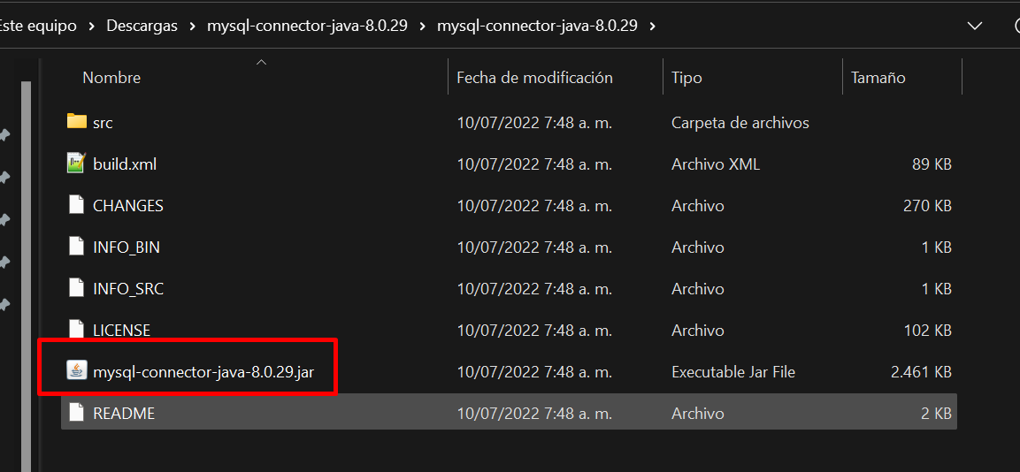
Mysql Connector - Instalación

Slide 4
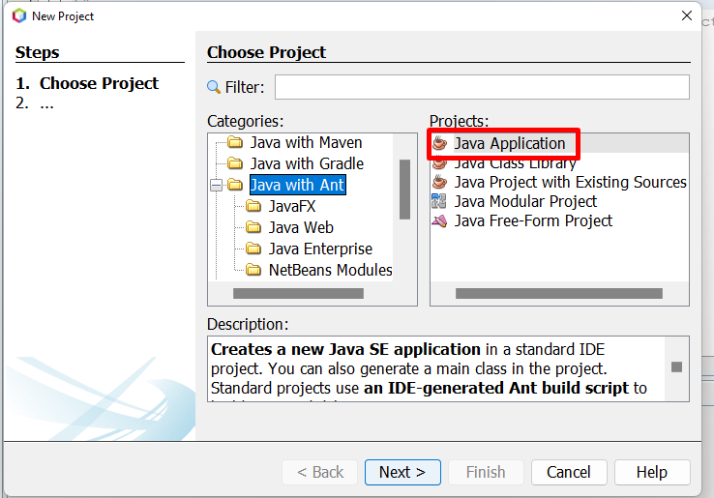
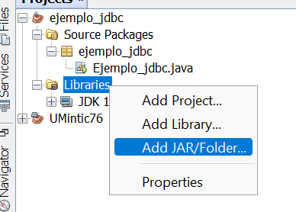
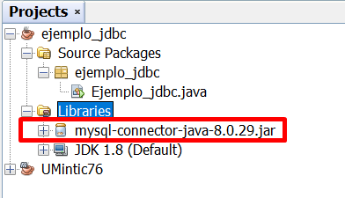
Mysql Connector - Instalación

Slide 5
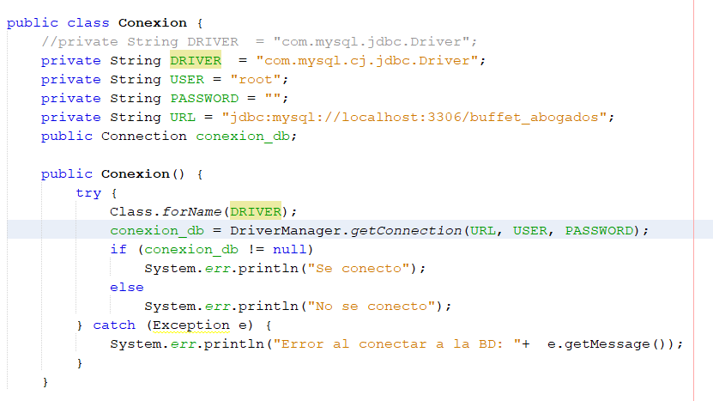

Mysql Connector – Integración con JAVA
Crear un paquete que maneje la conexión a la BD
Clase para la conexión a la BD

Slide 6
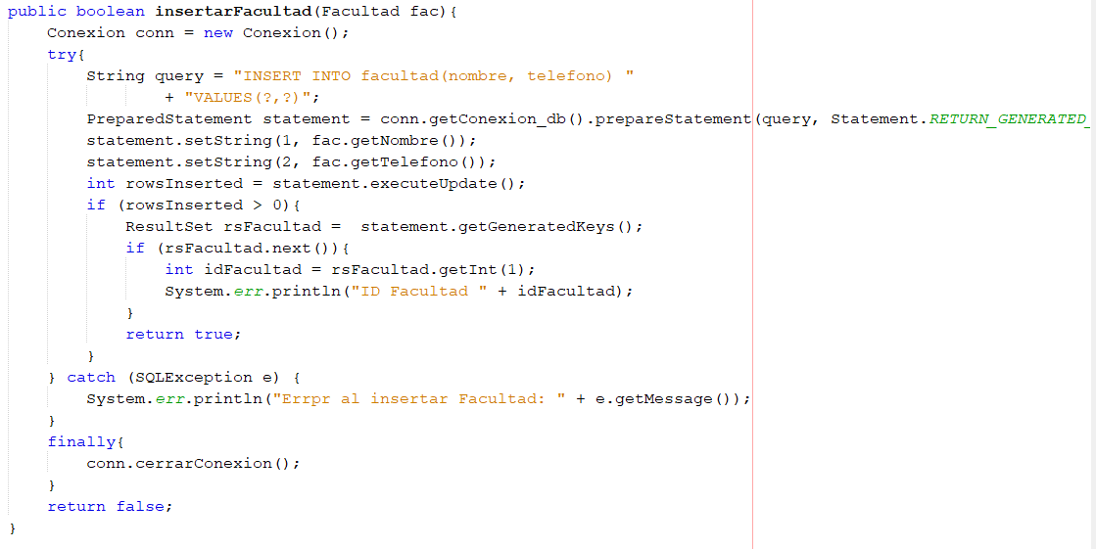
Integración MVC – JDBC INSERT

Slide 7
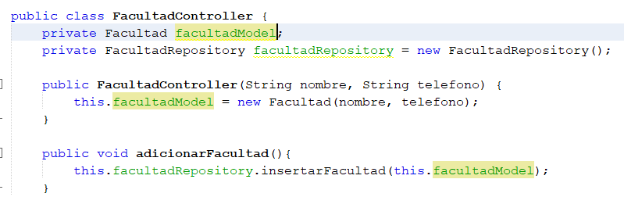
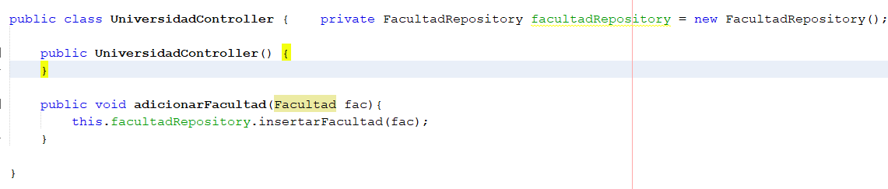

Integración MVC – JDBC INSERT - Controller

Slide 8
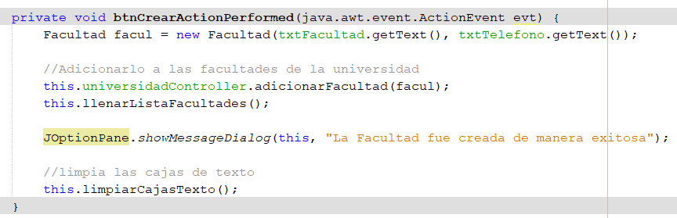
Integración MVC – JDBC INSERT - View

Slide 9
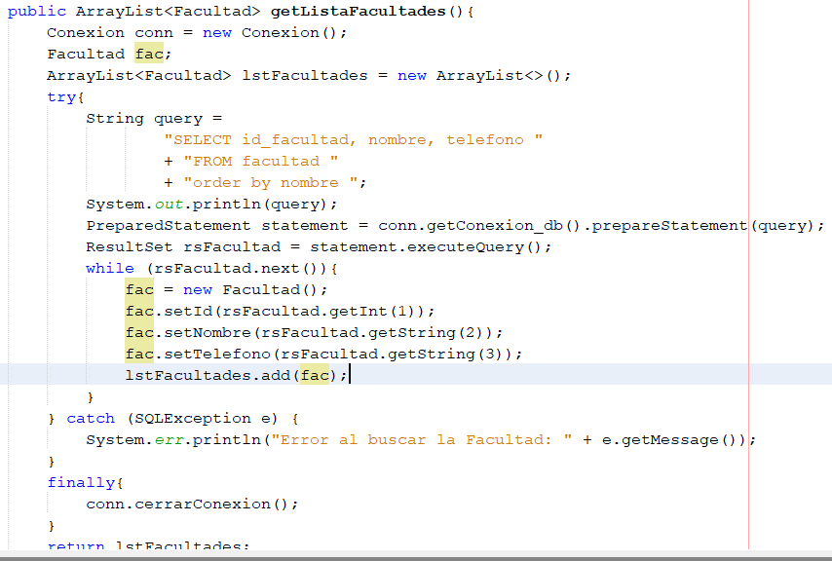
Integración MVC – JDBC Listar con JDBC
Crear un método para obtener todas la facultades en el Repositorio

Slide 10

Integración MVC – JDBC Listar con JDBC
Crear un método para obtener todas la facultades en el Controller

Slide 11
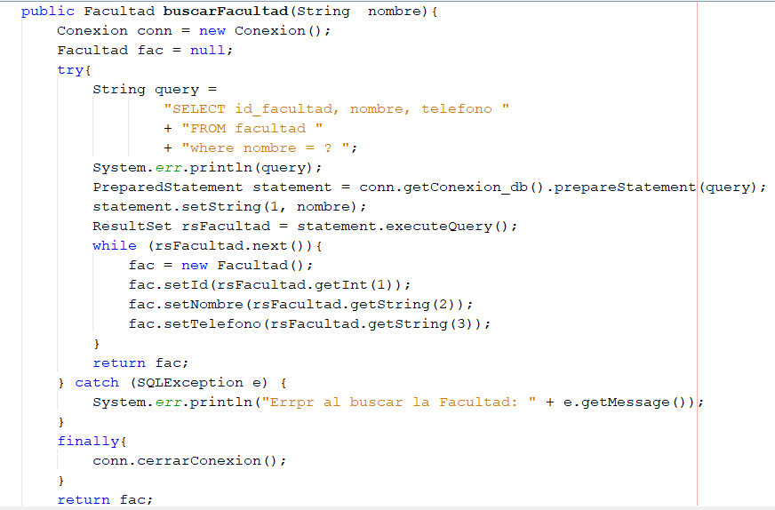
Integración MVC – JDBC Buscar con JDBC
Crear un método buscar facultad en el repositorio

Slide 12
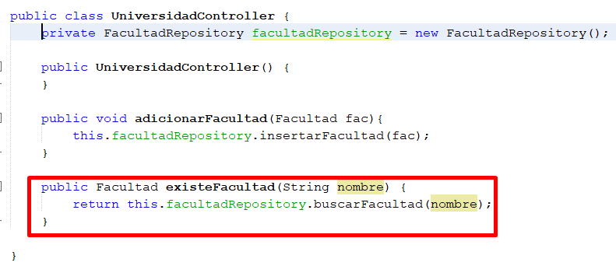
Integración MVC – JDBC Buscar con JDBC
Crear un método buscar facultad en el Controller

Slide 13
Integración MVC – JDBC Buscar con JDBC
Crear un método buscar facultad en el Controller

Slide 14
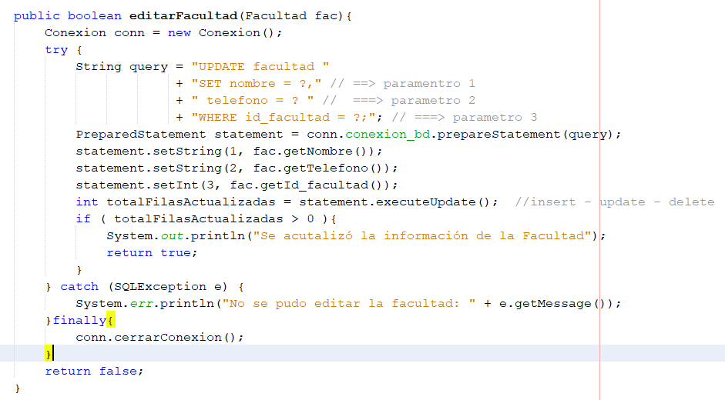

Integración MVC – JDBC Editar con JDBC
Crear el método actualizar Facultad en el repositorio
Crear un método editar facultad en el Controller

Slide 15
Webliografia JAVA - JDBC
https://codigoxules.org/conectar-mysql-utilizando-driver-jdbc-java-mysql-jdbc/
https://www.chuidiang.org/java/mysql/EjemploJava.php
https://www.youtube.com/watch?v=GCZmOfhyciY
https://www.youtube.com/watch?v=xk_6_ntC49o

